Slide 1
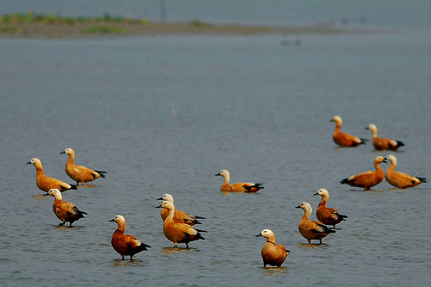
শুভেচ্ছা

Slide 2
শিক্ষক পরিচিতি
জীবন কুমার পাল
সহকারি শিক্ষক
উত্তর শিবপুর সরকারি প্রাথমিক বিদ্যালয়
ফুলবাড়ি,দিনাজপুর

Slide 3
পাঠ পরিচিতি
বিষয়ঃ বাংলাদেশ ও বিশ্বপরিচয়
শ্রেণিঃ তৃতীয়
পাঠঃ আমাদের বাংলাদেশ
পাঠ্যাংশঃ বনজ সম্পদ

Slide 4
শিখন ফল
১) বাংলাদেশের বনজ সম্পদ সম্পর্কে বলতে পারবে ।
২)বনভূমি গুলোতে পাওয়া যায় এমন গাছ ও প্রানীর নাম বলতে পারবে ।

Slide 5
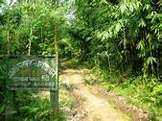

Slide 6
বনজ সম্পদ

Slide 7
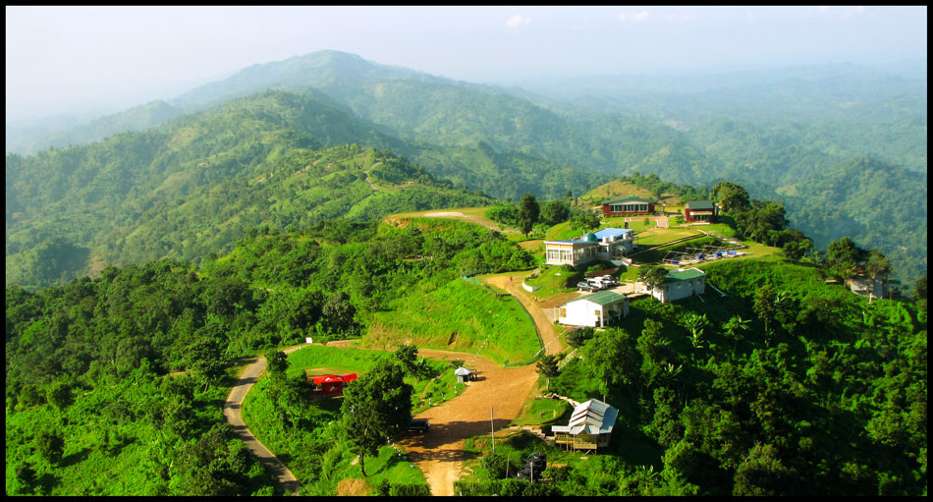
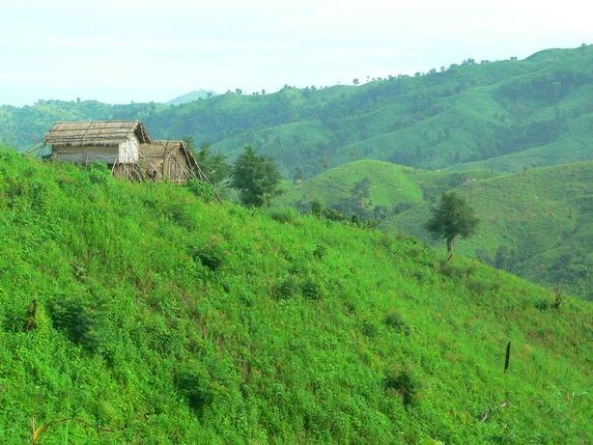
পাহাড়ি বন

Slide 8
মধুপুর,ভাওয়াল বনাঞ্চল

Slide 9
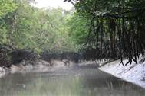
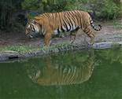
সুন্দরবন

Slide 10
বনভূমি তিন ধরনের ১)পাহাড়ি বনভূমি ২)মধুপুর ভাওয়াল এবং বরেন্দ্রভূমির বনাঞ্চল ৩)সুন্দরবন

Slide 11
1) পাহাড়ি বনভূমিঃ বাঁশ,বেত, হাতি,বানর,বন্য শুয়োর
2)মধুপুর ভাওায়াল,বরেন্দ্রভূমিঃ শাল ও অন্যান্য কাঠ ও ফলের গাছ

Slide 12
সুন্দরবনঃ সুন্দরি, গেওয়া,গোলপাতা,কেওড়া, রয়েল বেঙ্গল টাইগার

Slide 13
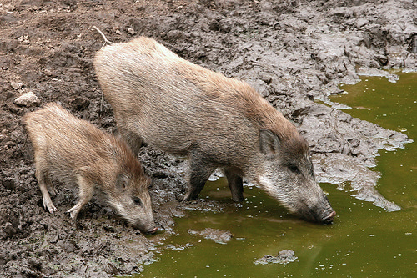
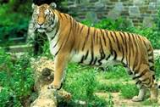
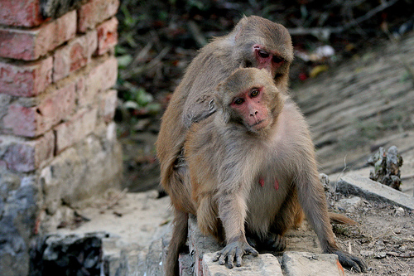
বন্য শুয়োর
রয়েল বেঙ্গল টাইগার
বানর
হাতি

Slide 14
দলীয় কাজ দল পাহাড়িঃ ৩টি বনভূমির নাম লেখ দল মধুপুরঃ বনভূমির ৫টি গাছের নাম লেখ দল সুন্দরবনঃ বনভূমির ৪টি প্রানীর নাম লেখ

Slide 15
পাঠের সঙ্গে সংযোগ
পৃষ্ঠা ৫৪
নিরব পাঠ

Slide 16
মুল্যায়নঃ ১)সুন্দরবনের ১ টি প্রানীর নাম বল ২)বাংলাদেশের বনভূমিগুলোর নাম বল

Slide 17
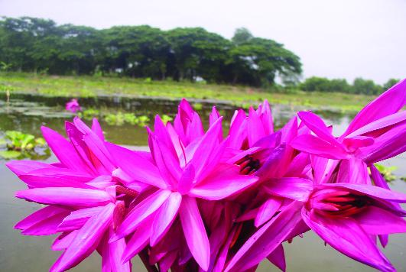
ধন্যবাদ

